Slide 1
ما علاقة علم الاحصاء بجغرافية السكان ؟؟
علم الاحصاء يحدد كمية ونوعية العلاقات المتبادلة بين السكان والمكان الذي يعيشون عليه ويقدم البيانات الرقمية عن السكان وخصائصهم .
الاحصاء السكاني والديمغرافيا

Slide 2
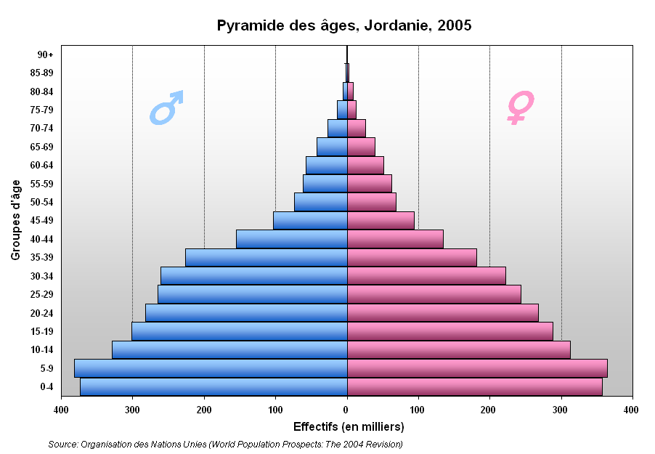
ما المقصود بالتعداد السكاني ؟؟
هو عملية جمع وجدولة ونشر وتحليل البيانات الاحصائية المتعلقة بسكان الدولة .
الاحصاء السكاني والديمغرافيا

Slide 3
مصادر الحصول علي البيانات السكانية
بيانات التعداد السكاني ( الاحصاء السكاني )
السجل المدني
مصادر اخرى للبيانات السكانية :-
الكتب الاحصائية
شبكة الانترنت
بعض المؤسسات العالمية المتخصصة في مجال السكان
مثل الدائرة العالمية التابعة للأمم المتحدة
الاحصاء السكاني والديمغرافيا

